Slide 1
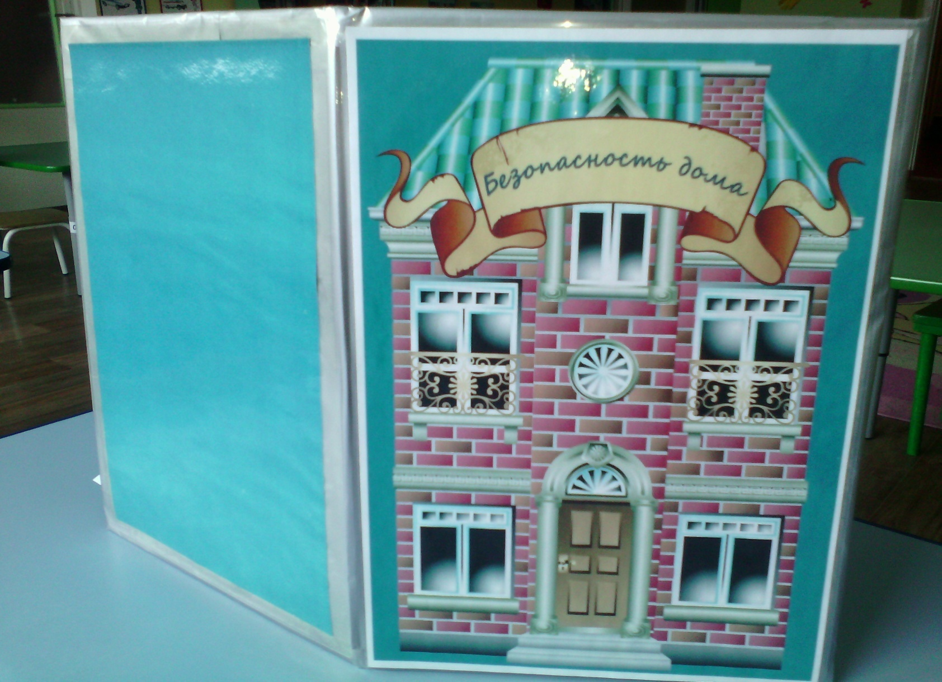
Лэпбук на тему «Безопасность дома»

Slide 2
Цель: формирование осознанного правильного поведения, позволяющего избегать опасных ситуаций дома.
Задачи: сформировать первичные представления о безопасном поведении в быту; воспитать осознанное отношение к выполнению правил безопасности.

Slide 3
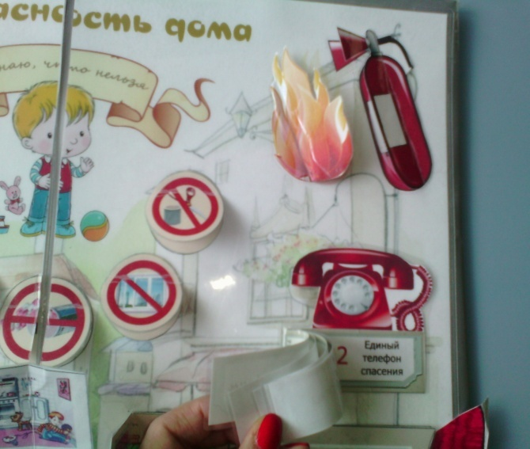
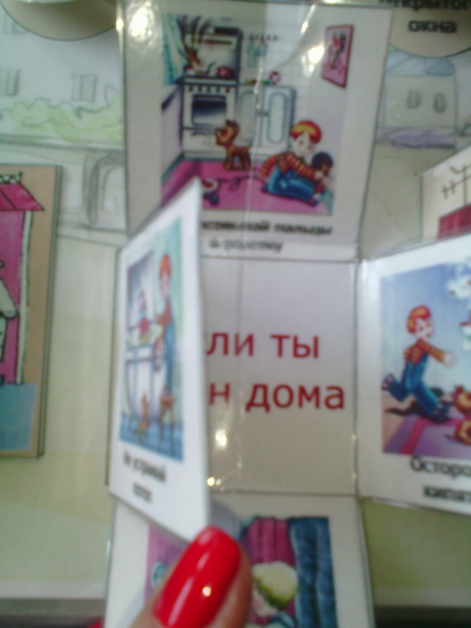
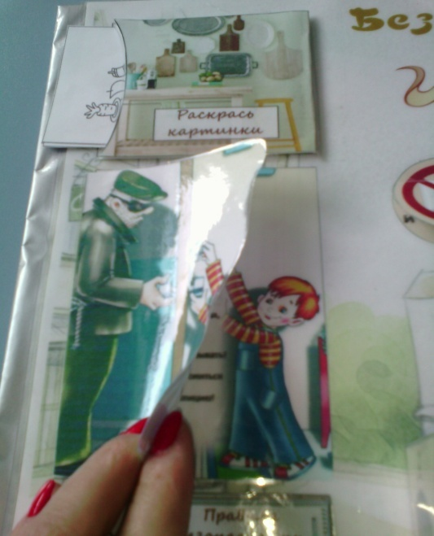
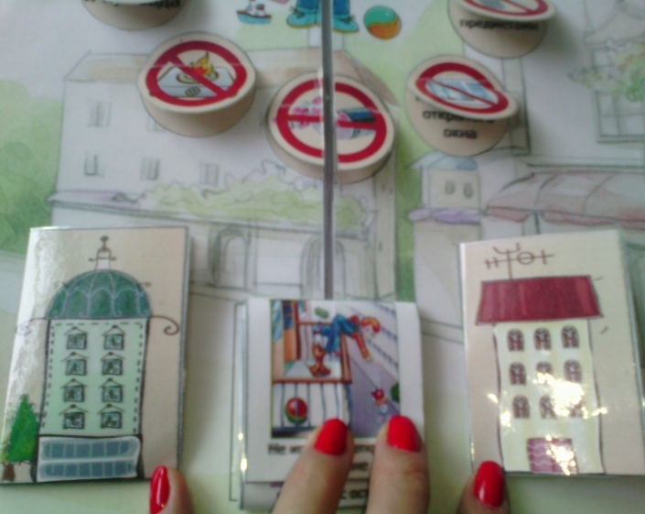
Лэпбук содержит 9 игровых заданий на развитие внимания, мелкой моторики, логики, мышления, памяти, речи. Ребенок с помощью данного лэпбука усвоит правила обращения с незнакомцами, с домашними предметами, техникой; также усвоит номера экстренных служб.

Slide 4
Данный лэпбук является результатом работы с детьми по соответствующей теме. По мере изучения разделов, наш лэпбук преображался. Почему же я выбрала данную инновационную технологию?
Во-первых, лэпбук помогает ребенку по своему желанию организовать информацию по интересующей его теме, лучше понять и запомнить материал.
Во-вторых, это отличный способ для повторения пройденного материала. В любое удобное время ребенок просто открывает эпбук и с радостью повторяет пройденное.
В-третьих, создание лэпбука своими руками, руками детей аппликативными способами несет особую ценность изделия и интерес к нему.
В-четвертых, можно выбрать задания под силу каждому.

Slide 5
Лэпбук - эффективное средство для привлечения родителей к сотрудничеству. Данный лэпбук родители изготовили самостоятельно, по теме «Пожарная безопасность».

Slide 6
Спасибо за внимание!

